Slide 1

pRESUPUESTOS
PARTICIPATIVOS 2022

Slide 2
CRONOGRAMA GENERAL
Alistamiento
Registro
propuestas
Revisión
Alistamiento priorización
Priorización
Consolidación
5 al 27 de Junio
28 Junio a 19 Agosto
28 junio a 10 septiembre
11 Septiembre
a 30 Septiembre
1 al 31 octubre
1 Noviembre
a 22 Noviembre
1. Identificación de metas.
2. Definición de criterios
de aprobación y rechazo.
1. Desarrollo de laboratorios.
2. Elaboración de registros de iniciativa autónoma.
1. Emisión de alertas por parte de la Alcaldía Local.
2. Revisión técnica de las propuestas y emisión del concepto preliminar.
3.Retroalimentación.
1. Identificación y socialización de propuestas que pasan a priorización.
2. Preparación para el despliegue.
1. Elaboración y firma del Acta de Acuerdos Participativos.
2. Publicación y difusión del Acta de Acuerdos Participativos.
1. Identificación y socialización de propuestas que pasan a priorización.
2. Votación ciudadana
Pedagogía y sensibilización
Inscripción de la ciudadanía

Slide 3


AJUSTES GENERALES AL PROCESO
Se incluye
Se elimina
Construcción de propuestas
a través de laboratorios cívicos.
Comité de Rúbrica.
Ampliación de los tiempos.
Retroalimentación y Tiempos
de Conceptos.

Slide 4
RUTAS METODOLÓGICAS
28 Junio a 19 Agosto
LABORATORIOS
AUTÓNOMA
Generales (Priorización en votación)
Diferenciales
Infraestructura
Presentación presencial o virtual de propuestas ciudadanas
Registrarse
Postular propuestas
Recibir concepto preliminar
Integrarse a Retroalimentar (o no)
Étnicos
Rurales
Juventud
Objetivos
Creación de tejido social mediante la generación de capacidades
Socialización de información clave del proceso
Pedagogía para la creación de propuestas colectivas e individuales
Espacios de creación conjunta y concertación
Mayor calidad en las propuestas, se fortalece el consenso

Slide 5
Dinámica
Presupuestos Participados

Slide 6
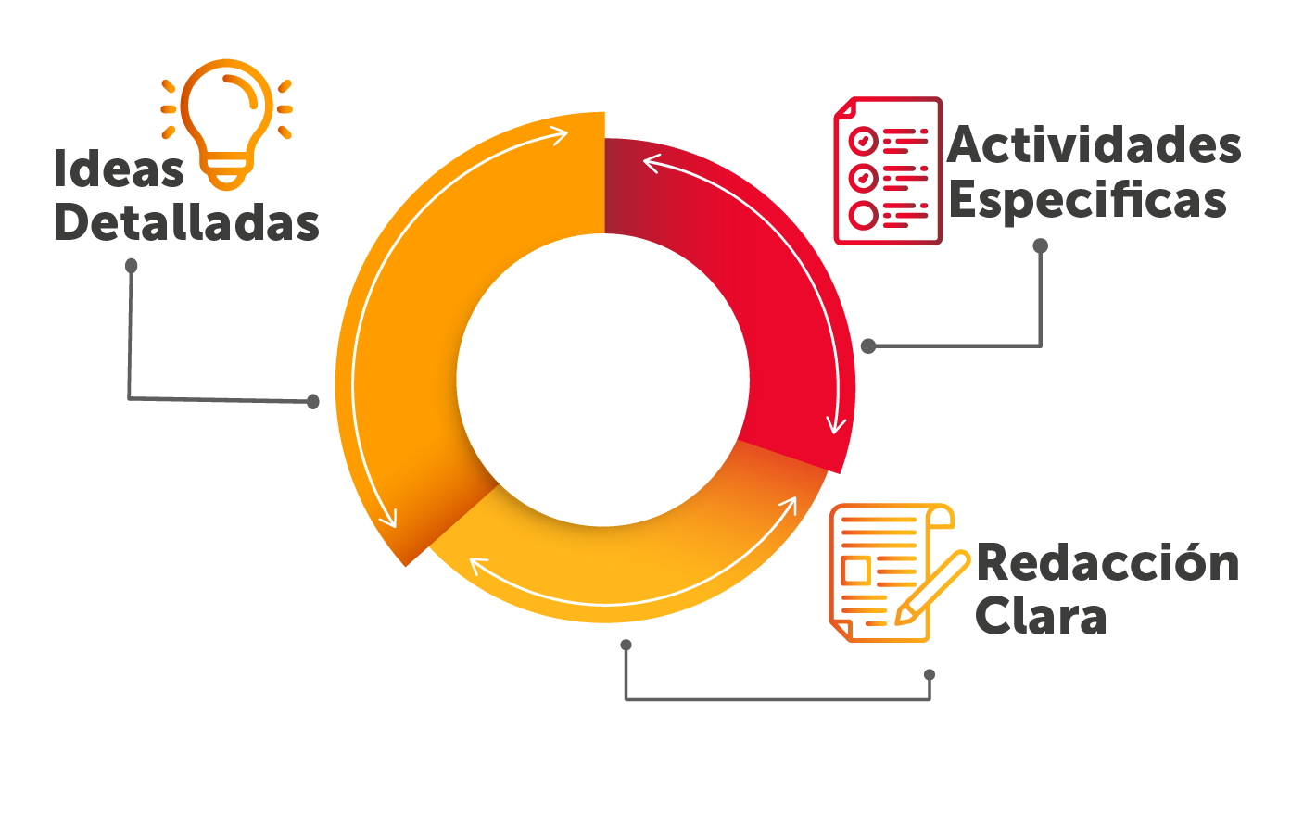


ELEMENTOS DE PROPUESTAS CIUDADANAS
Propuestas Ciudadanas
Título
Descripción General
Actividades
Lugar de Ejecución
Enfoque poblacional (opcional)

Slide 7
ESTRUCTURA GUÍA PARA
FORMULACIÓN DE PROPUESTAS
Qué
Cuánto (indicador)
Para qué
Dónde
Para Quién
Cómo
Verbo en Infinitivo
Número (personas, org, etc)
Sujeto
Descripción
Descripción
Siguiente Variable
Insumos para la elaboración de las propuestas
Preguntas Orientadoras
Criterios de aprobación
Recuerda Responder la Pegunta con tu propuesta.
Revisar documento con indicaciones dadas por
los sectores.

Slide 8

¡
GRACIAS!
www.participacionbogota.gov.co

